Slide 1

M/

Slide 2
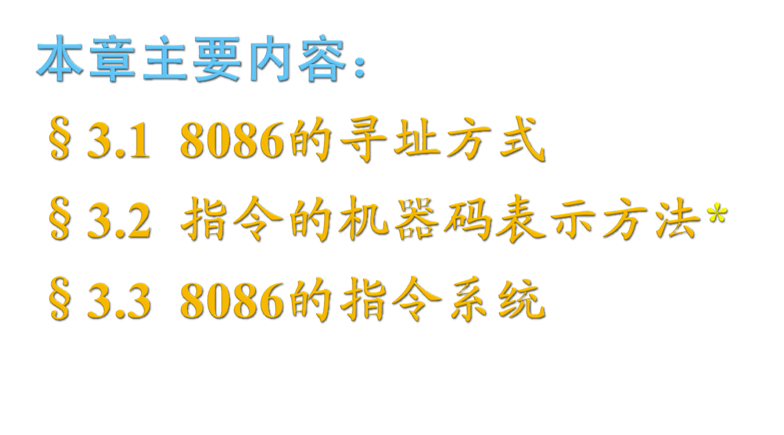
*本节内容供选用

Slide 3
指令
Instruction
计算机的指令，通常包含操作码（Opcode）和操作数（Operand）两部分，操作码指出操作的性质，操作数给出操作的对象。
寻址方式就是指令中说明操作数所在地址的方法。
指令有单操作数、双操作数和无操作数之分。如果是双操作数，要用逗号分开，右边的为源操作数，左边的为目的操作数。

Slide 4
寻址方式
8086的寻址方式有以下几种：
立即数寻址 可直接从指令队列中取数，指令执行速度较快；
寄存器寻址 操作数在寄存器中，执行速度最快；
存储器寻址 操作数在存储器中，又分几种形式，执行速度较慢；
其它寻址 如隐含寻址、I/O端口寻址、转移类指令寻址
下面主要以MOV指令（源操作数）为例来说明8086的寻址方式。8088的指令与8086完全兼容，各种寻址方式也完全相同。

Slide 5
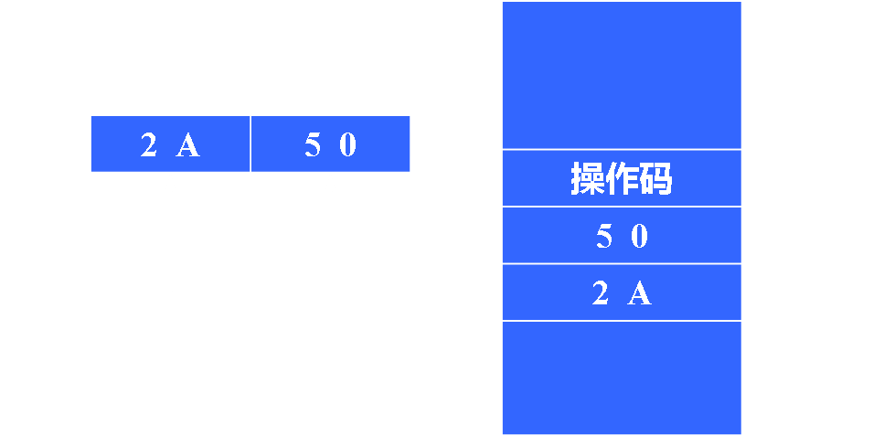
3.1.1 立即寻址方式
(Immediate Addressing)
操作数直接包含在指令中，它是一个8位或16位的常数，也叫立即数。
例3.1 MOV AL，26H
将8位立即数26H送到AL寄存器中。
例3.2 MOV CX，2A50H
将立即数2A50H送到
CX中，指令的机器码存
放及执行过程如图3.1。

Slide 6
立即数可以送到寄存器中，还可送到一个存储单元(8位)中或两个连续的存储单元(16位)中去。
立即数只能作源操作数，不能作目的操作数。
以A~F打头的16进制数字出现在指令中时，前面一定要加一个数字0。
例如，将FF00H送到AX的指令必须写成：
MOV AX，0FF00H

Slide 7
3.1.2 寄存器寻址方式
(Register Addressing)
操作数包含在寄存器中，由指令指定寄存器的名称。
16位寄存器可以是 ：
AX、BX、CX、DX、SI、DI、SP、BP
8位寄存器为：
AH、AL、BH、BL、CH、CL、DH、DL
例3.3 MOV DX，AX

Slide 8
例3.4 MOV CL，AH
将AH中的8位数据传送到CL寄存器。
注意：源操作数的长度必须与目的操作数一致，否则会出错。
例如，MOV CX，AH 是错误的。
虽然CX放得下AH中的8位数据，但汇编程序不知道应该将它放入CH还是CL。
以下几种寻址方式，操作数都放在存储器中，需用不同的方法求出操作数的物理地址，来获得操作数。

Slide 9
3.1.3 直接寻址方式
Direct Addressing
1. 直接寻址方式
操作数的偏移地址也称为有效地址EA（Effective Address）。
在直接寻址方式下，存储单元的有效地址直接由指令给出，默认使用的段寄存器为数据段寄存器DS。
操作数的物理地址 = 16×DS+EA

Slide 10
例3.5 MOV AX，［2000H］
设DS=3000H，则源操作数的物理地址
=16×3000H+2000H=32000H
因目的操作数是16位寄存器AX，所以将存储单元中的一个字送进AX。
若（32000H）＝34H，（32001H）＝12H，则执行指令后，AX=1234H。
例3.6 MOV AL，［2000H］
假设条件同例3.5，指令执行后将32000H单元中的字节送到AL，结果使AL=34H。

Slide 11
直接寻址
2. 段超越前缀
如果要对代码段、堆栈段或附加段寄存器所指出的存储区进行直接寻址，应在指令中指定段超越前缀。
例如，数据若放在附加段中，则应在有效地址前加说明符“ES：”，计算物理地址时要用ES作基地址，而不是默认值DS。
例3.7 MOV AX，ES：［500H］
该指令的源操作数的物理地址=16×ES+500H。

Slide 12
3. 符号地址
允许用符号地址代替数值地址，也就是给存储单元起一个名字，如AREA1，寻址时只要使用其名字，不必记住具体数值。
例3.8 MOV AX，AREA1
指令执行后，将从有效地址为AREA1的存储单元中取出一个字送到AX中去。
程序中事先应用说明语句也叫做伪指令来加以说明。
例3.10 AREA1 DW 0867H
…
MOV AX， AREA1
这里的DW伪指令语句用来定义变量。MOV指令执行后将AREA1单元中内容送到AX，结果AX=0867H。

Slide 13
3.1.4 寄存器间接寻址方式
Register Indirect Addressing
指令中给出的寄存器中的值不是操作数本身，而是操作数的有效地址EA。
寄存器名称外必须加方括号，可用的寄存器有：BX、BP、SI、DI。
应遵守以下约定：
约定1：如果指令中指定的寄存器是BX、SI或DI，则默认操作数存放在数据段中，

Slide 14
例3.11 MOV BX，［SI］
设DS=1000H，SI=2000H，(12000H)=318BH，则：
物理地址 = 16×DS+SI = 10000H+2000H = 12000H
指令执行后，BX = 318BH

Slide 15
约定2：如果指令中用BP进行间接寻址，则默认操作数在堆栈段中。例如：
MOV AX，［BP］ ；操作数的物理地址
；=16×SS+BP
指令中也可以指定段超越前缀。例如：
MOV BX，DS：［BP］ ；源操作数物理地址
；=16×DS+BP
MOV AX，ES：［SI］ ；源操作数物理地址
；=16×ES+SI

Slide 16
3.1.5 寄存器相对寻址方式
Register Relative Addressing
它与寄存器间接寻址十分相似，但在有效地址上还要加一个8/16位的位移量。
例3.12 MOV BX，COUNT［SI］
设 DS=3000H，SI=2000H，位移量 COUNT=4000H，(36000H)=5678H，则：
物理地址=16×DS+SI+COUNT
=30000H+2000H+4000H
=36000H
执行结果 BX=5678H

Slide 17
3.1.6 基址变址寻址方式
Based Indexed Addressing
有效地址是一个基址寄存器(BX或BP)和一个变址寄存器(SI或DI)的内容之和，两个寄存器均由指令指定。
若基址寄存器为BX时，段址寄存器用DS
若基址寄存器为BP时，段址寄存器应使用SS

Slide 18
例3.13 MOV AX，［BX］［SI］
设 DS=3000H，BX=1200H，SI=0500H，
(31700H)=ABCDH，则：
物理地址 = 16×DS+BX+SI
= 30000H+1200H+0500H = 31700H
执行结果：AX=ABCDH

Slide 19
3.1.7 相对基址变址寻址方式
Relative Based Indexed Addressing
有效地址是基址和变址寄存器的内容，再加上8/16位位移量之和。
当基址寄存器为BX时，用DS作段寄存器
当基址寄存器为BP时，应使用SS作段寄存器

Slide 20
例3.14 MOV AX，MASK［BX］［SI］
设DS=2000H，BX=1500H，SI=0300H，MASK=0200H, (21A00H)=26BFH，则：
物理地址=16×DS+BX+SI+MASK
=20000H+1500H+0300H+0200H=21A00H
执行结果：AX=26BFH

Slide 21
涉及操作数的地址时，常使用方括号，带[ ]的地址必须遵循下列规则：
立即数可以出现在方括号内，表示直接地址，例如
［2000H］。
(2) 只有BX、BP、SI、DI可以出现在［］内，既可单独出现，也可几个寄存器组合(只能相加)，或寄存器与常数相加，但BX和BP不允许出现在同个［］内，SI和DI也不能同时出现。
(3) 方括号有相加的含义，故下面几种写法是等价的：
6［BX］［SI］ / ［BX+6］［SI］ / ［BX+SI+6］
(4) 若[ ]内包含BP，则隐含使用SS提供基地址，它们的物理地址=16×SS+EA。

Slide 22
§3.3 8086的指令系统
8086的指令共有六大类：数据传送指令、算术运算指令、逻辑运算和移位指令、字符串处理指令、控制转移指令、处理器控制指令。
本章除详细介绍各类指令外，还将介绍部分伪指令，并给出许多短小的程序设计例子,以便更好理解指令功能。

Slide 23
§3.3 8086的指令系统
3.3.1 数据传送指令
3.3.2 算术运算指令
3.3.3 逻辑运算和移位指令
3.3.4 字符串处理指令
3.3.5 控制转移指令
3.3.6 处理器控制指令

Slide 24
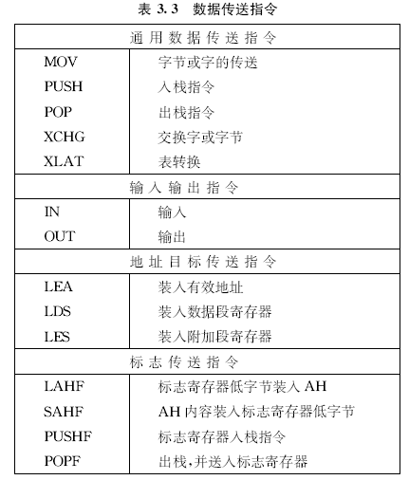
3.3.1 数据传送指令
数据传送指令见表3.3。
除SAHF和POPF 指令外，对标志位均没有影响。

Slide 25
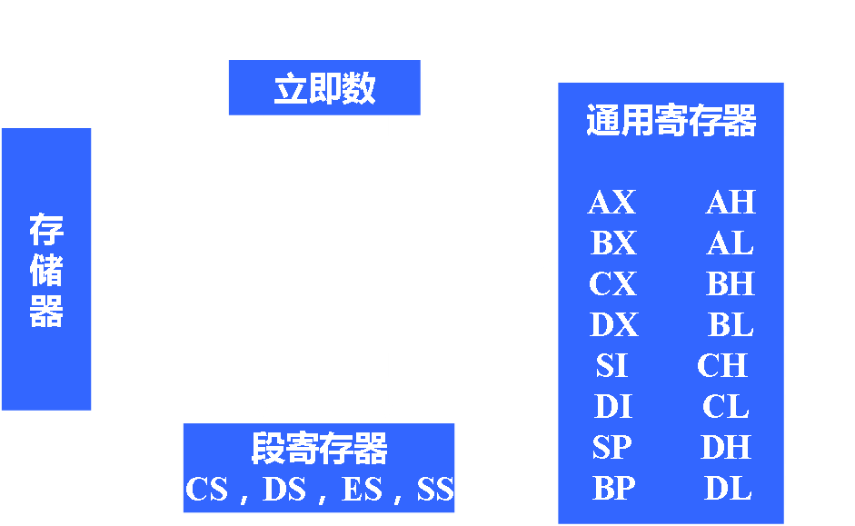
1. 通用数据传送指令
(General Purpose Data Transfer)
1) MOV 传送指令(Move)
指令格式：MOV 目的，源
指令功能：目的操作数←源操作数
MOV 指令允许数据传送的途径如图3.12。但CS不能做目的操作数。
指令中至少要有一项明确说明传送的是字节还是字。

Slide 26
例3.24
MOV AL，‘B’
；AL←将字符B的ASCII码(42H)
例3.25
MOV AX，DATA
MOV DS，AX
由于DATA表示数据段的段址，是一个16位立即数，不能被直接送进DS，需要先送进另一个数据寄存器(如AX)，再传到DS中。

Slide 27
例3.28
MOV AX，TABLE［BP］［DI］
；将地址为 16×SS+BP+DI+TABLE 的字单元中的内容送进AX。

Slide 28
2) 进栈指令PUSH (Push Word onto Stack)
指令格式： PUSH 源
指令功能： 将源操作数推入堆栈
源操作数可以是16位通用寄存器、段寄存器或存储器中的数据字，但不能是立即数。
执行PUSH操作后，使SP←SP-2，再把源操作数压入SP指示的位置上。

Slide 29
3) 出栈指令POP (Pop Word off Stack)
指令格式： POP 目的
指令功能：把当前SP所指向的一个字送到目的操作数中
目的操作数可以是16位通用寄存器、段寄存器或存储单元，但不能是CS。
每执行一次出栈操作，SP←SP+2，SP向高地址方向移动，指向新的栈顶。

Slide 30
例3.29
设SS=2000H
SP=40H
AX=25FEH
BX=3120H
依次执行指令：
PUSH BX
PUSH AX
POP BX
问此时，BX、SP的值？

Slide 31
4) 交换指令XCHG (Exchange)
指令格式： XCHG 目的，源
指令功能： 源操作数和目的操作数相交换
交换可以在寄存器之间、寄存器与存储器之间进行，但段寄存器不能作为操作数，也不能直接交换两个存储单元中的内容。

Slide 32
例3.30 设AX=2000H，DS=3000H，BX=1800H，(31A00H)=1995H，执行指令
XCHG AX，［BX+200H］
源操作数物理地址=3000×10H+1800H +200H=31A00H其中数据＝1995H
指令执行后，AX=1995H，(31A00H)=2000H

Slide 33
5) 表转换指令XLAT (Table Lookup-Translation)
指令格式：
XLAT 转换表 ；“转换表”为表格首地址
或 XLAT ；“转换表”可省略不写
指令功能： 将1个字节从一种代码转换成另一种代码
使用XLAT指令前，应建立一个表格，最多256个字节，且置：BX←转换表始址，AL← 表头地址到要找的某项间的位移量；
指令执行时，根据位移量从表中查到转换后的代码值，送入AL中。

Slide 34
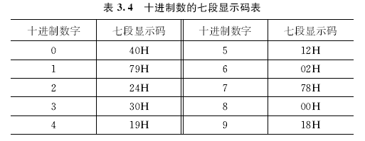
例3.31 表3.4是十进制数字0~9的LED七段码对照表，试用XLAT指令求数字5的七段码值。

Slide 35
先用DB伪指令建1个表格，存放0~9的七段码值。
表格起始地址为TABLE，数字0~9的七段码存放在相对于TABLE的位移量为0~9的单元中。
程序如下：
TABEL DB 40H，79H，24H，30H，19H；七段码表格
DB 12H，02H，78H，00H，18H
…
MOV AL，5 ；AL←数字5的位移量
MOV BX，OFFSET TABLE ；BX←表格首地址
XLAT TABLE ；查表得AL=12H

Slide 36
3. 地址目标传送指令
(Address Object Transfers)
这是一类专用于传送地址码的指令，可以用来传送操作数的段地址和偏移地址。
1) LEA 取有效地址指令 (Load Effective Address)
指令格式： LEA 目的，源
指令功能： 取源操作数地址的偏移量，送到目的操作数
源操作数必须是存储单元，目的操作数是一个除段寄存器之外的16位寄存器。

Slide 37
例3.35 设：SI=1000H，DS=5000H，(51000H)=1234H，分别执行以下两条指令：
1、LEA BX，［SI］
2、MOV BX，［SI］
BX=？
答： 1、BX=1000H
2、BX=1234H

Slide 38
§3.3 8086的指令系统
3.3.1 数据传送指令
3.3.2 算术运算指令
3.3.3 逻辑运算和移位指令
3.3.4 字符串处理指令
3.3.5 控制转移指令
3.3.6 处理器控制指令

Slide 39
3.3.2 算术运算指令
算术运算指令可处理4种类型的数：
无符号二进制整数
带符号二进制整数
无符号压缩十进制整数(Packed Decimal)
无符号非压缩十进制整数(Unpacked Decimal)
二进制数可以是8位或16位，如果是带符号数，则用补码表示。
压缩十进制数 在一个字节中存放两个BCD码十进制数。
非压缩十进制数 低半字节存放一个十进制数，高半字节为全零。

Slide 40
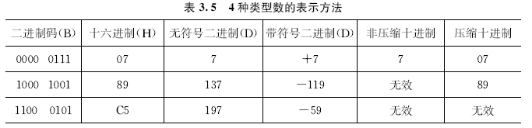
算术运算指令
上述4种类型数的表示方法见表3.5。

Slide 41
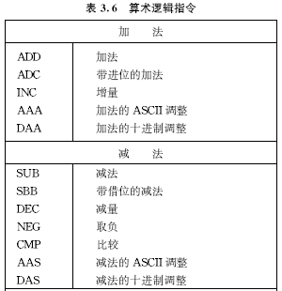
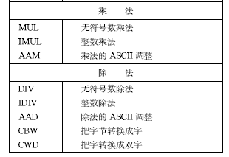
算术运算指令
系统提供加、减、乘、除四种基本运算指令，还有各种调整指令，见表3.6。

Slide 42
1. 加法指令 (Addition)
1) ADD 加法指令
指令格式： ADD 目的，源
指令功能：目的←源+目的
2) ADC 带进位的加法指令 (Addition with Carry)
指令格式： ADC 目的，源
指令功能： 目的←源+目的+CF
它们的源操作数可以是寄存器、存储器或立即数。
目的操作数只能用寄存器和存储单元。
源和目的操作数不能同时为存储器，而且它们的类型必须一致，即都是字节或字。

Slide 43
例3.40 列举上述两加法指令的实例，说明其用法。
ADD AL，18H ；AL←AL+18H
ADC BL，CL ；BL←BL+CL+CF
ADC AX，DX ；AX←AX+DX+CF
ADD AL，COST［BX］
；将AL内容和物理地址=DS：(COST+BX)
；的存储字节相加，结果送到AL中
ADD COST［BX］，BL
；将BL与物理地址=DS：(COST+BX)的存储
；字节相加，结果留在该存储单元
它们影响标志位： CF、OF、PF、SF、ZF和AF

Slide 44

例3.41 试用加法指令对两个8位16进制数5EH和3CH求和，分析指令执行后对标志位的影响
程序如下：
MOV AL，5EH ；AL=5EH (94)
MOV BL，3CH ；BL=3CH (60)
ADD AL，BL ；结果AL=9AH
相加过程的算式表示：

Slide 45
运算后的标志位：
ZF=0，运算结果非0；
AF=1，低4位向高4位有进位；
CF=0，D7位没有向前产生进位；
SF=1，D7=1；
PF=1，结果中有偶数个1；
OF=1，由两个数以及它们结果的符号决定，当两个加数符号相同，而结果的符号与之相反时，OF=1。
如何对这些标志进行解释，取决于编写的程序，或者说是人为决定的。详见教材。

Slide 46
3) INC 增量指令 (Increment)
指令格式： INC 目的
指令功能： 目的 ← 目的 + 1
目的操作数可以是通用寄存器或内存。指令执行后影响AF、OF、PF、SF和ZF，但进位标志CF 不受影响。

Slide 47
例3.42 INC指令的例子。
INC BL ；BL寄存器中内容增1
INC CX ；CX寄存器中内容增1
指令中只有一个操作数，如果是内存单元，则要用PTR操作符说明是字还是字节。
例3.43
INC BYTE PTR［BX］
；内存字节单元内容增1
INC WORD PTR［BX］
；内存字单元内容增1

Slide 48
2. 减法指令 (Subtraction)
1) SUB 减法指令 (Subtraction)
指令格式： SUB 目的， 源
指令功能：目的 ← 目的 − 源
例3.48
SUB AX，BX ；AX←AX−BX
SUB DX，1850H ；DX←DX−1850H
SUB BL，［BX］
；BL中内容减去物理地址=DS：BX
；处的字节，结果存入BL

Slide 49
2) SBB 带借位的减法指令 (Subtract with Borrow)
指令格式： SBB 目的，源
指令功能： 目的 ← 目的 − 源 − CF
例3.49
SBB AL，CL ；AL←AL − CL − CF
SBB主要用于多字节减法中

Slide 50
3) DEC 减量指令 (Decrement)
指令格式： DEC 目的
指令功能：目的 ← 目的 − 1
例3.50
DEC BX ；BX←BX − 1
DEC WORD PTR［BP］
；堆栈段中位于［BP］
；偏置处的字减1

Slide 51
4) NEG 取负指令 (Negate)
指令格式： NEG 目的
指令功能：目的 ← 0 − 目的
例3.51
NEG AX
；将AX中的数取负(改变数的符号位)
NEG BYTE PTR［BX］
；对数据段中位于［BX］偏置处的字节取负

Slide 52
5) CMP 比较指令 (Compare)
指令格式： CMP 目的，源
指令功能：目的 − 源
结果不回送到目的，仅反映在标志位上。
例3.52
CMP AL，80H ；AL与80H作比较
比较指令主要用在希望比较两个数的大小，而又不破坏原操作数的场合。

Slide 53
3. 乘法指令 (Multiply)
1) MUL 无符号数乘法指令 (Multiply)
指令格式： MUL 源
指令功能： 把源操作数和累加器中的数，都当成无符号数，然后将两数相乘。
其中有一个操作数一定是累加器。
如果源操作数是1个字节，则 AX ← AL * 源
若源操作数是1个字， 则 (DX，AX) ← AX * 源
源操作数可以是寄存器或存储单元，不能是立即数
当源操作数是存储单元时，应在操作数前加BYTE或WORD，说明是字节还是字。

Slide 54
例3.56
MUL DL ；AX←AL*DL
MUL CX ；(DX，AX)←AX*CX
MUL BYTE［SI］ ；AX←AL*(内存中某字节)，
；BYTE说明字节乘法
MUL WORD［BX］ ；(DX，AX)←AX*(内存中
；某字)，WORD说明字乘法
MUL指令执行后影响CF和OF标志。
如果结果的高半部分不为零，则CF、OF均置1。否则，CF、OF均清0。
通过测试这两个标志，可检测并去除结果中的无效前导零。

Slide 55
例3.57
设AL=55H，BL=14H，计算它们的积。
只要执行下面这条指令：
MUL BL
结果：AX=06A4H
由于AH=06H≠0，高位部分有效，所以置CF=1和OF=1。

Slide 56
2) IMUL 整数乘法指令 (Integer Multiply)
指令格式： IMUL 源
指令功能：把源操作数和累加器中的数，都作为带符号数，进行相乘。
存放结果的方式与MUL相同，最后给乘积赋予正确的符号。
指令执行后，如果乘积的高半部分不是全0或全1，则置CF=1，OF=1。 若结果高半部分为全0或全1，则使CF=0，OF=0。这样来决定是否需要保存积的高半部分。
例3.59 设AL=-28，BL=59，试计算它们的乘积。
IMUL BL ；AX=F98CH= - 1652，CF=1，OF=1

Slide 57
4. 除法指令 (Division)
1) DIV 无符号数除法指令 (Division，unsigned)
指令格式： DIV 源
指令功能： 对两个无符号二进制数进行除法操作。
如果源操作数为字节，被除数必须放在AX中，并且有：
AL ← AX/源(字节)的商
AH ← AX/源(字节)的余数
要是被除数只有8位，必须把它放在AL中，并将AH清0，然后相除。

Slide 58
若源操作数为字，被除数必须放在DX和AX中，并且有：
AX ← (DX，AX)/源(字)的商
DX ← (DX，AX)/源(字)的余数
要是被除数只有16位，除数也是16位，则必须将16位被除数送入AX，再将DX清0，然后相除。
与被除数和除数一样，商和余数都是无符号数。

Slide 59
2) IDIV 整数除法指令 (Integer Division)
指令格式： IDIV 源
指令功能：功能与DIV相同，但操作数都必须是带符号数，商和余数也都是带符号数，而且规定余数的符号和被除数的符号相同。
进行除法操作时，如果商超过了目标寄存器AL或AX所能存放数的范围，计算机会自动产生除法错中断，相当于执行了除数为0的运算，所得的商和余数都不确定。

Slide 60
例3.61 两个无符号数7A86H和04H相除的商，应为1EA1H。若用DIV指令进行计算，即
MOV AX，7A86H
MOV BL，04H
DIV BL
这时，由于BL中的除数04H为字节，而被除数为字，商1EA1H大于AL中能存放的最大无符号数FFH，结果将产生除法错误中断。

Slide 61
对于带符号数除法指令，字节操作时要求被除数为16位，字操作时要求被除数为32位。
如果被除数不满足这个条件，不能简单地将高位置0，而应该先用下面的符号扩展指令 (Sign Extension)将被除数转换成除法指令所要求的格式，再执行除法指令。

Slide 62


3)CBW 把字节转换为字指令 (Convert Byte to Word)
指令格式： CBW
指令功能： 把AL中字节的符号位扩充到AH的所有位，这时AH被称为是AL 的符号扩充。
如果AL中的D7=0，就将这个0扩展到AH中去，使AH=00H，即
若AL中的D7=1，则将这个1扩展到AH中去，使AH=FFH，即
CBW指令执行后，不影响标志位。

Slide 63
4) CWD 把字转换成双字指令
(Convert Word to Double Word)
指令格式： CWD
指令功能： 把AX中字的符号位扩充到DX寄存器的所有位中去。
若AX中的D15=0，则DX←0000H，即
若AX中的D15=1，则DX←FFFFH，即

Slide 64
例3.62 编程求-38/3的商和余数。
MOV AL，11011010B ；被除数− 38
MOV CH，00000011B ；除数+3
CBW ；将AL符号扩展到AH中
；使AX=1111 1111 1101 1010B
IDIV CH ；AX/CH
；AL=1111 0100B = −12 (商)
；AH=1111 1110B = −2(余数)

Slide 65
§3.3 8086的指令系统
3.3.1 数据传送指令
3.3.2 算术运算指令
3.3.3 逻辑运算和移位指令
3.3.4 字符串处理指令
3.3.5 控制转移指令
3.3.6 处理器控制指令

Slide 66
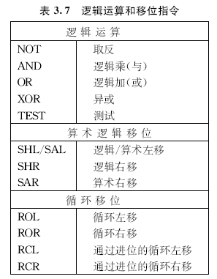
3.3.3 逻辑运算和移位指令
逻辑运算和移位指令，对字节或字操作数进行按位操作，见表3.7。

Slide 67
1) NOT 取反指令 (Logical Not)
指令格式： NOT 目的
指令功能：目的←目的取反
目的操作数可以是8位或16位寄存器或存储器，对存储器操作数要说明类型。
例3.65 NOT指令只有一个操作数，介绍几种用法。
NOT AX ；AX←AX取反
NOT BL ；BL←BL取反
NOT BYTE PTR［BX］
；对存储器字节单元内容取反后送回该单元

Slide 68
以下为双操作数指令。源操作数可以是8或16位立即数、寄存器、存储器，目的操作数只能是寄存器或存储器，两个操作数不能同时为存储器。
指令执行后，均将CF和OF清0，ZF、SF和PF反映操作结果，AF未定义，源操作数不变。

Slide 69
2) AND 逻辑与指令 (Logical AND)
指令格式： AND 目的，源
指令功能： 目的←目的∧源
主要用于使操作数的某些位保留(和“1”相与)，而使某些位清除(和“0”相与)。
例3.66 设AX中是数字5和8的ASCII码，即AX=3538H，将它们转换成BCD码，结果仍放回AX。指令如下：
AND AX，0F0FH

Slide 70
3) OR 逻辑或指令 (Logical OR)
指令格式： OR 目的，源
指令功能： 目的←目的∨源
它主要用于使操作数的某些位保留(和“0”相或)，而使某些位置1(和“1”相或)。
例3.67 设AX中存有两个BCD数0508H，要将它们分别转换成ASCII码，结果仍在 AX中。可用如下指令实现：
OR AX，3030H ；AX←3538H

Slide 71
4) XOR 异或操作指令 (Exclusive OR)
指令格式： XOR 目的，源
指令功能： 对两个操作数进行按位逻辑异或运算，结果送回目的操作数，即
目的←目的∀源
用于使操作数的某些位保留(和“0”相异或)，而使某些位取反(和“1”相异或)。

Slide 72
例3.68 若AL中存有某外设端口的状态信息，其中D1位控制扬声器发声，要求该位在0和1之间来回变化，原来是1变成0，原来是0变成1，其余各位保留不变。
XOR AL，00000010B

Slide 73
5) TEST 测试指令 (Test)
指令格式： TEST 目的，源
指令功能： 目的∧源，并修改标志位，但不回送结果
它常用在要检测某些条件是否满足，但又不希望改变原有操作数的情况下。

Slide 74
例3.69 设AL寄存器中存有报警标志。若D7=1，表示温度报警，程序要转到温度报警处理程序T_ALARM; D6=1，则转压力报警程序P_ALARM。为此，可用TEST指令来实现这种功能：
TEST AL，80H ；查AL的D7=1?
JNZ T_ALARM ；是1(非零)，则转
；温度报警程序
TEST AL，40H ；D7=0，D6=1?
JNZ P_ALARM ；是1，转压力报警
其中，JNZ为条件转移指令，表示结果非0(ZF=1)则转移。

Slide 75
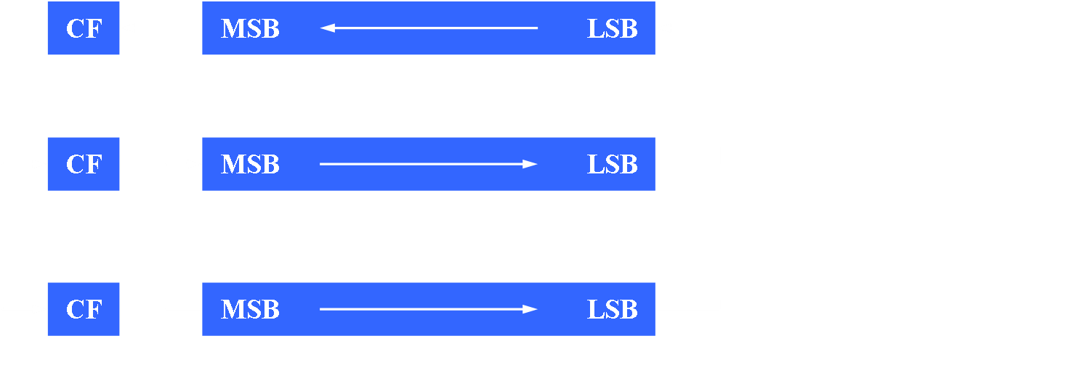
2. 算术逻辑移位指令
(Shift Arithmetic and Shift Logical)
可对寄存器或存储器中的字或字节的各位进行算术移位或逻辑移位，移动的次数由指令中的计数值决定，如图3.17。

Slide 76
1) SAL 算术左移指令 (Shift Arithmetic Left)
指令格式：SAL 目的，计数值
2) SHL 逻辑左移指令 (Shift Logic Left)
指令格式：SHL 目的，计数值
指令功能：以上两条指令的功能完全相同。
均将目的操作数的各位左移，每移一次，最低位LSB补0，最高位MSB进标志位CF。移动一次，相当于将目的操作数乘以2。
计数值表示移位次数，可以是1。若大于1，则用CL存放，并要事先将次数存入CL。
移位次数最多为31(即00011111B)。

Slide 77
例3.70
MOV AH，00000110B；AH=06H
SAL AH，1 ；将AH内容左移一位后，
；AH=0CH
MOV CL，03H ；CL←移位次数3
SHL DI，CL ；将DI内容左移3次
SAL BYTE PTR［BX］，1
；将内存单元字节左移1位

Slide 78
3) SHR 逻辑右移指令 (Shift Logic Right)
指令格式：SHR 目的，计数值
若目的操作数为无符号数，每右移一次，使目的操作数除以2。
例3.71 用右移的方法做除法133/8=16…5，即：
MOV AL， 10000101B ；AL=133
MOV CL， 03H ；CL=移位次数
SHR AL， CL ；右移3次，AL=10H，余数5丢失

Slide 79
4) SAR 算术右移指令 (Shift Arithmetic Right)
指令格式： SAR目的，计数值
指令功能：每移位一次，最低位进入CF，但最高位(即符号位)保持不变，而不是补0。相当于对带符号数进行除2操作。
例3.72 用SAR指令计算-128/8=-16的程序段如下：
MOV AL，10000000B ；AL= −128
MOV CL，03H ；右移次数为3
SAR AL，CL ；算术右移3次后，
；AL=0F0H= −16

Slide 80


3. 循环移位指令 (Rotate)
算术逻辑移位指令，移出的操作数数位均丢失。循环移位指令则把数位从操作数的一端移到其另一端，从操作数中移走的位不会丢失。
1) ROL 循环左移指令 (Rotate Left)
指令格式： ROL 目的，计数值
2) ROR 循环右移指令 (Rotate Right)
指令格式： ROR 目的，计数值

Slide 81


3) RCL 通过进位位循环左移
(Rotate through Carry Left)
指令格式： RCL 目的，计数值
4) RCR 通过进位位循环右移
(Rotate through Carry Right)
指令格式： RCR 目的，计数值

Slide 82
目的操作数可以是8/16位的寄存器操作数或内存操作数，计数值含义同上，即1或由CL指定。
ROL和ROR为小循环移位指令，没有把CF包含在循环中；RCL和RCR为大循环指令，把 CF作为整个循环的一部分参加循环移位。
CF的值由最后一次被移出的值决定。
例3.73
ROL BX，CL
；将BX中的数，不带进位位左移规定次数
ROR WORD PTR［SI］，1
；将内存单元的字，不带进位右移1次

Slide 83
§3.3 8086的指令系统
3.3.1 数据传送指令
3.3.2 算术运算指令
3.3.3 逻辑运算和移位指令
3.3.4 字符串处理指令
3.3.5 控制转移指令
3.3.6 处理器控制指令

Slide 84
§3.3 8086的指令系统
3.3.1 数据传送指令
3.3.2 算术运算指令
3.3.3 逻辑运算和移位指令
3.3.4 字符串处理指令
3.3.5 控制转移指令
3.3.6 处理器控制指令

Slide 85
3.3.5 控制转移指令
通常，程序中的指令都是顺序地逐条执行的，执行顺序由CS和IP决定，每取出一条指令，指令指针IP自动进行调整，指向下一个存储单元。
利用控制转移指令可以改变CS和IP的值，从而改变指令的执行顺序。8086提供了5类转移指令，如表3.9。

Slide 86
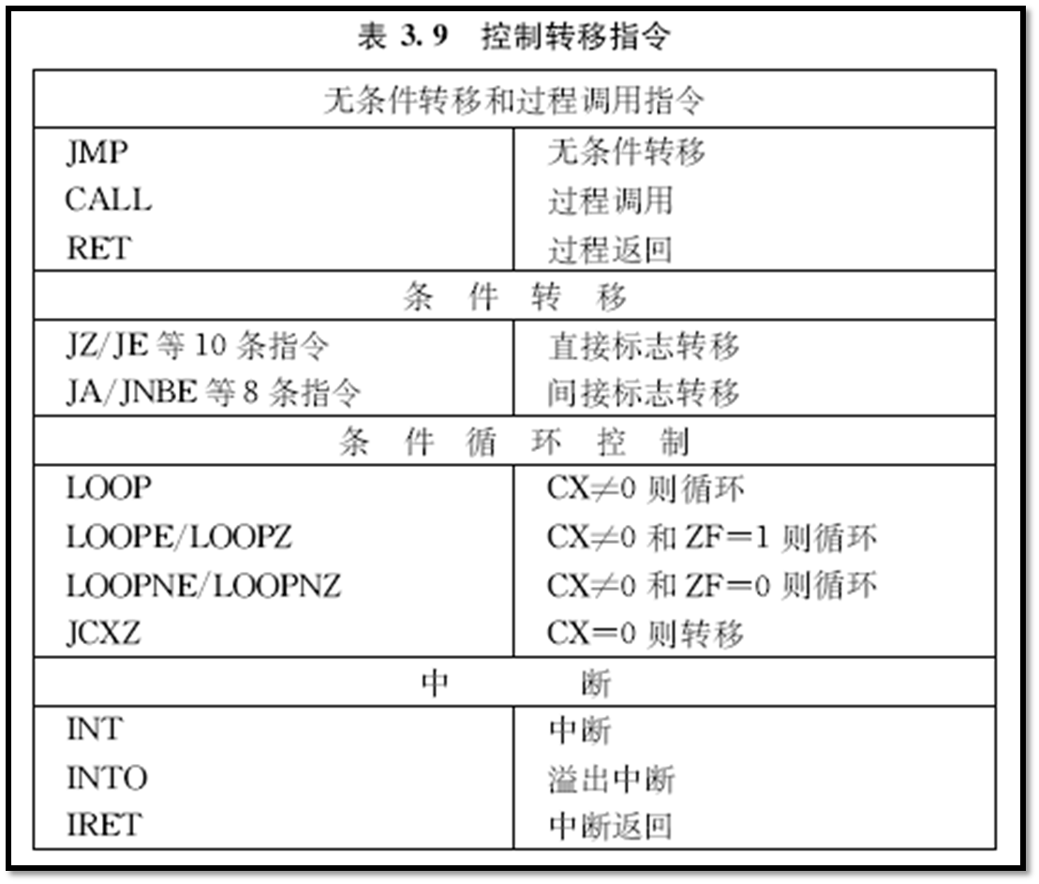
控制转移指令

Slide 87
1. 无条件转移和过程调用指令
(Unconditional Transfer and Call)
1) JMP 无条件转移指令 (Jump)
指令格式： JMP 目的
指令功能： 无条件地转移到目的地址去执行。
这类指令又分成两种类型：
段内转移或近(NEAR)转移。转移指令的目的地址和JMP指令在同一代码段中，转移时仅改变IP的内容，段地址CS的值不变。
段间转移，又称远(FAR)转移。转移指令的目的地址和JMP指令不在同一段中，转移时，CS和IP的值都要改变，程序要转移到另一个代码段去执行。

Slide 88
无条件转移指令
就转移地址提供的方式而言，又可分为两种方式：
直接转移。在指令码中直接给出转移的目的地址，目的操作数用一个标号来表示。
间接转移。目的地址包含在某个16位寄存器或存储单元中，CPU必须根据寄存器或存储器寻址方式，间接地求出转移地址。
所以无条件转移指令可分成段内直接转移、段内间接转移、段间直接转移和段间间接转移四种不同类型和方式，如表3.10所示。

Slide 89
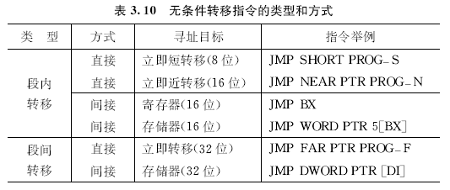
无条件转移指令

Slide 90
(1) 段内直接转移指令
指令格式：
JMP SHORT 标号
JMP NEAR PTR 标号 (或JMP 标号)
段内相对转移指令，目的操作数均用标号表示。
转向的有效地址=IP+8位/16位位移量(DISP)。
若转移范围在-128~+127字节内，称为短转移，指令中只需要用8位位移量，在标号前加说明符SHORT。
若位移量是16位，称为近转移，目的地址与当前IP的距离在-32768~+32767字节之间。可加说明符NEAR PTR，也可省略。这类指令用得最多。

Slide 91
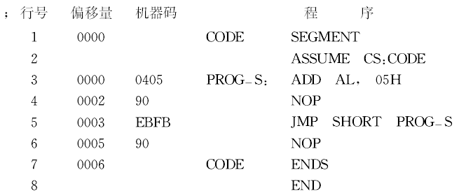
例3.79 给出一个含有一条无条件转移指令的简单程序的列表文件，它是由汇编语言源程序经汇编程序翻译后产生的。即
对程序的解释请参看教材。

Slide 92
（2）段内间接转移指令
转向的16位地址存放在一个16位寄存器或字存储器单元中。
用寄存器间接寻址的段内转移指令，转向的地址存放在寄存器中，执行操作：IP←寄存器内容。
例3.80
JMP BX

Slide 93
用存储器间接寻址的段内转移指令，先计算出存储单元的物理地址，再从中取一个字送到IP。即IP←字存储单元内容。
例3.81
JMP WORD PTR 5［BX］
；WORD PTR说明是字操作
设指令执行前
DS=2000H, BX=100H, (20105H)=4F0H；
则指令执行后
IP=(20000H+100H+5H) = (20105H)=4F0H，
转到段内IP=4F0H处执行。

Slide 94
（3）段间直接(远)转移指令
指令中用远标号直接给出转向的CS:IP，程序从一个代码段转到另一个代码段。
例3.82
JMP FAR PTR PROG_F
；FAR PTR说明PROG_F为远标号
指令执行的操作：
IP← PROG_F的段内偏移量
CS←PROG_F所在段的段地址

Slide 95
（4）段间间接转移指令
操作数为存储器，要转移的目的地址CS:IP存放在存储器中。需加说明符DWORD PTR，表示转向地址需取双字。
例 JMP DWORD PTR［SI+0125H］

Slide 96
2) 过程调用和返回指令 (Call and Return)
把某些能完成特定功能又常用的程序段，编写成独立模块，称为过程(Procedure)或子程序(Subroutine)。
在主程序中用CALL语句调用这些过程，格式为：
CALL 过程名
过程以PROC开头，ENDP结束。过程中要安排一条返回指令RET，过程执行完后能正确返回主程序。
若在过程运行中又调用另一过程，称为过程嵌套。
主程序和过程在同一代码段，称为近调用，不在同一段则称为远调用。

Slide 97
CALL指令分两步执行：
第一步：返址入栈，将CALL下面指令的地址推入堆栈
近调用执行的操作：SP←SP-2，IP入栈
远调用执行的操作：SP←SP-2，CS入栈
SP←SP-2，IP入栈
第二步：转到子程序入口执行相应的子程序。入口地址由CALL指令的目的操作数提供，寻址方法与JMP指令类似。

Slide 98
执行过程中的RET指令时，从栈中弹出返址，使程序返回主程序继续执行。也有两种情况：
从近过程返回，从栈中弹出1个字→IP，并且使SP←SP+2。
从远过程返回，先从栈中弹出1个字→IP，并且使SP←SP+2；再弹出1个字→CS，并使SP←SP+2。

Slide 99
过程调用指令
下面举例说明CALL和RET指令的4种寻址方式。
（1）段内直接调用和返回
例3.84
CALL PROG-N ；PROG-N是一个近标号
RET

Slide 100
（2）段内间接调用和返回
例3.85 下面是两条段内间接调用指令的例子，返址在寄存器或内存中。
CALL BX
CALL WORD PTR［BX+SI］
RET

Slide 101
（3） 段间直接调用
例3.86
CALL FAR PTR PROG_F ；PROG_F是一个远标号

Slide 102
（4） 段间间接调用
操作数必须是存储单元，从该单元开始存放的双字表示过程的入口地址，指令中用DWORD PTR说明是对存储单元进行双字操作。
例3.87 CALL DWORD PTR［BX］

Slide 103
8086还有另一种带参数的返回指令，形式为：
RET n
n称为弹出值，它让CPU在弹出返回地址后，再从堆栈中弹出n个字节的数据，也就是让SP再加上n。n可以是0000~FFFFH范围内的任何一个偶数。
例如，指令RET 8，表示从堆栈中弹出地址后，再使SP的值加上8。

Slide 104
2. 条件转移指令 (Conditional Transfer)
将上条指令执行后的状态标志，作为测试条件，来决定是否转移。当条件成立，程序转向指令中给出的目的地址去执行；否则，仍顺序执行。
条件转移均为段内短转移，转移指令与目的地址必须在同一代码段中。转移距离范围为-128～+127字节。
在指令中，目的地址均用标号表示，指令格式：
J×× OPRD

Slide 105
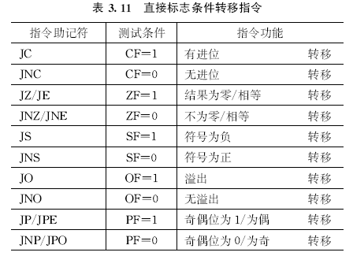

Slide 106
例3.88 求AL和BL中的两数之和，若有进位，则AH置1，否则AH清0。
程序如下：
ADD AL，BL ；两数相加
JC NEXT ；若有进位，转NEXT
MOV AH，0 ；无进位，AH清0
JMP EXIT ；往下执行
NEXT：
MOV AH，1 ；有进位，AH置1
EXIT： … ；程序继续进行

Slide 107
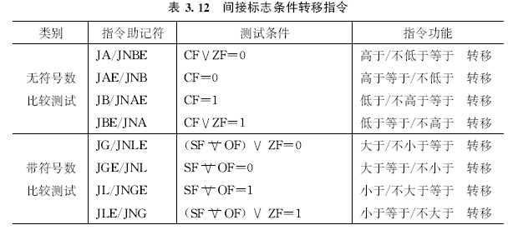

Slide 108
例3.89 设 AL=F0H，BL=35H，执行指令
CMP AL，BL ；AL-BL
JA NEXT ；AL大于BL，则转到NEXT
JAE/JNB根据CF标志是否为0决定转移。若CF=0，即无进位，则转移，这与直接标志转移指令中的JNC功能完全一样。
同样，JB/JNAE与JC指令的功能相同。

Slide 109
例3.90 设某学生的英语成绩已存放在AL中，如低于60分打印F(FAIL)；高于或等于85分，打印G(GOOD)；在60∼84分之间，打印P (PASS)。程序为
CMP AL，60 ；与60分比较
JB FAIL ；<60，转FAIL
CMP AL，85 ；≥60，与85分比较
JAE GOOD ；≥85，转GOOD
MOV AL，‘P’ ；其它，将AL←‘P’
JMP PRINT ；转打印程序
FAIL： MOV AL，‘F’ ；AL←‘F’
JMP PRINT ；转打印程序
GOOD：MOV AL，‘G’ ；AL←‘G’
PRINT： … ；打印存在AL中的字符

Slide 110
3. 循环控制指令 (Iteration Control)
用来控制程序段的重复执行，重复次数由CX中的内容决定，转移目标都是短标号，偏移量都是负值，即只能向前转移。均不影响任何标志。
1) LOOP循环指令 (Loop)
指令格式： LOOP 短标号
指令功能：重复执行一系列指令。
重复次数放在CX中，执行一次指令，CX−1。如减1后CX≠0，转到指令给定的标号处继续循环；CX=0，结束循环，转去执行LOOP指令后的那条指令。
一条LOOP指令相当于执行以下两条指令：
DEC CX
JNZ 标号

Slide 111
循环操作也可以只含一条指令，即LOOP指令自身，这样的程序段常用来实现延时。
例如：
MOV CX，10 ；循环次数为10
DELAY：
LOOP DELAY ；本指令重复执行10次

Slide 112
例3.94
用循环和跳转指令，编写控制PC机扬声器发声的程序。
在PC机中，61H口的D1和D0位接到扬声器接口电路上。在D0=0的情况下，当D1=1时，扬声器被接通；当D1=0时，则断开。通过控制D1位的值，就能产生一个由1和0构成的二进制序列，使扬声器发声。
61H 口中的其它位则用来控制PC机的内部开关状态、奇偶校验及键盘状态等。要将这些状态保存起来。

Slide 113
控制扬声器发声程序：
IN AL，61H ；AL←从61H口读取数据
AND AL，0FCH ；保护D7~D2位，D0,D1位清0
MORE：
XOR AL，02 ；触发D1位使之在0和1间变化
OUT 61H，AL ；控制扬声器开关通断
MOV CX，260 ；CX=循环次数
DELAY： LOOP DELAY ；循环延时
JMP MORE ；再次触发
本例中，LOOP指令重复执行260遍，起延时作用，使开关通断维持一定时间。否则开关动作太快，发出的声音频率太高，人耳听不出来。

Slide 114
4. 中断指令 (Interrupt)
1) 中断概念
计算机在执行正常程序过程中，由于某些事件发生，需要暂时中止当前程序的运行，转到中断服务程序去为临时发生的事件服务。中断服务程序执行完，又返回正常程序继续运行。此过程称为中断。

Slide 115
8086的中断有两种：
第一种，外部中断或硬件中断，它们从8086的不可屏蔽中断引脚NMI 或可屏蔽中断引脚INTR引入。
第二种，内部中断或软中断，是为解决CPU在运行中发生意的外情况或是为便于对程序调试而设置的。
此外，也可在程序中安排一条中断指令INT n，利用它直接产生8086的内部中断。

Slide 116
2) 中断指令
(1) INT n 软件中断指令 (Interrupt)
软件中断指令，n为中断类型号，范围0~255。可安排在程序的任何位置上。
(2) INTO 溢出中断指令 (Interrupt on Overflow)
当带符号数进行算术运算后，若OF=1，则可由INTO指令产生类型为4的中断; 若OF=0，则INTO指令不产生中断。
为此，在带符号数进行加减法运算之后，必须安排一条INTO指令，一旦溢出就能及时向CPU提出中断请求，CPU可做出相应的处理。

Slide 117
(3) IRET (Interrupt Return)
中断返回指令IRET。被安排在中断服务程序的出口处，指令执行后，从堆栈中依次弹出程序断点和FLAGS的内容，使CPU继续执行原来被打断的程序。

Slide 118
§3.3 8086的指令系统
3.3.1 数据传送指令
3.3.2 算术运算指令
3.3.3 逻辑运算和移位指令
3.3.4 字符串处理指令
3.3.5 控制转移指令
3.3.6 处理器控制指令

Slide 119
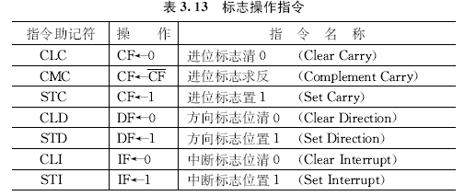
3.3.6 处理器控制指令
1.标志操作指令
8086提供一组标志操作指令，可直接对CF，DF和IF标志位进行设置或清除等操作，但不包含TF标志，如表3.13。

Slide 120
1. 标志操作指令
1) CLC，CMC和STC
利用CLC指令，使进位标志CF清0，CMC指令使CF取反，STC指令则使CF置1。
2) CLD和STD
方向标志DF在执行字符串操作指令时用来决定地址的修改方向，CLD指令使DF清0，而STD指令则使DF置1。
3) CLI和STI
中断允许标志IF决定CPU能否响应可屏蔽中断请求，指令CLI使IF清0，禁止CPU响应这类中断。STI使IF置1，允许CPU响应。

Slide 121
2. 外部同步指令
1) ESC 换码指令 (Escape)
指令格式：ESC 外部操作码，源操作数
指令功能：换码指令实现8086对8087协处理器的控制。
2) WAIT 等待指令 (Wait)
通常跟在ESC指令之后。ESC指令执行后，8086 CPU处于等待状态，不断检测TEST引脚，若为高电平，则重复执行WAIT指令，处理器处于等待状态；如变为低电平，便退出等待状态，执行下条指令。
3) LOCK 封锁总线指令 (Lock Bus)
可加在任何指令的前面。凡带有LOCK前缀的指令在执行过程中，将禁止其它处理器使用总线。

Slide 122
3. 停机指令和空操作指令
1) HLT 停机指令 (Halt)
使CPU进入暂停状态，当下列情况之一发生时，则脱离暂停状态：
在RESET线上加复位信号；
在NMI引脚上出现中断请求信号；
在允许中断的情况下，在INTR引脚上出现中断请求信号。
程序中常用HLT指令来等待中断的出现。
2) NOP 空操作或无操作指令 (No Operation)
单字节指令，执行时耗费3个时钟周期的时间，但不完成任何操作。

Slide 123
1、下面哪些指令是错误的？
XCHG CX，AX
POP CX
MOV BX,IP
MOV [BX],1000H
MOV [SI],[2000H]
PUSH CX
MOV DS,1000H

Slide 124
2、编写一个指令序列将AX寄存器的高4位置1，第0、1位清0，第2、3位取反
OR AX,0F000H
AND AX,0FFFCH
XOR AX,000CH

Slide 125
3、已知AX=0FFAAH,
MOV CX,00ABH
OR CX,0FF00H
SUB AX,CX
上述程序段执行后，AX和CF的内容分别是什么？
AX= FFFFH
CF=1

Slide 126
4、执行下面的程序段后，AX=( )
MOV CX， 5
MOV AX， 50
NEXT：SUB AX， CX
LOOP NEXT
答：AX=35

Slide 127
5、源程序如下：
MOV CL，4
MOV AX，[2000H]
SHL AL，CL
SHR AX，CL
MOV [2000H]，AX
若程序执行前，数据段内(2000H)=09H，(2001H)=03H, 则执行后有(2000H)=_____,(2001H)=______。
Notes:
0039H

Slide 128
6、执行下面的程序段后，AL=( )，
BUF DW 2152H，3416H，5731H，4684H
MOV BX， OFFSET BUF
MOV AL，3
XLAT
答：AL=34H

